Slide 1
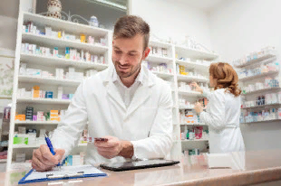
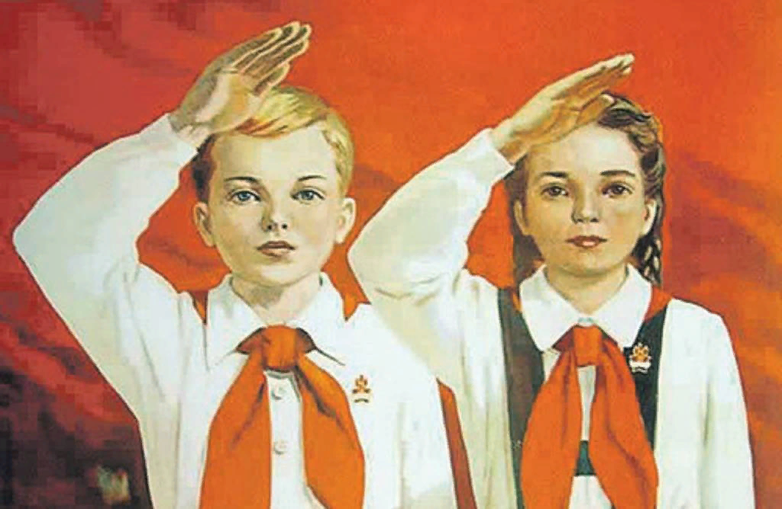
Сегодня, 19 мая
День фармацевтического работника
С 2021 года в нашей стране отмечается профессиональный праздник. Дата выбрана не случайно, в этот день в 1581 году с повеления Ивана Грозного в России открылась первая аптека. Сегодня в российской фармацевтической отрасли работают профессионалы высокого уровня, создающие препараты для лечения и профилактики всевозможных заболеваний.
День пионерии
День пионерии – праздник, основанный в честь пионерского движения. В торжестве принимают участие дети и подростки, вожатые и педагоги, работающие с детьми школьного возраста. В 2022 году пионерская организация справляет 100 годовщину. К празднику проводят торжественные линейки, посвящение детей в пионеры и другие общественные организации. Откройте старые фотоальбомы и найдите свои фотографии со времен пионерии.

Slide 2
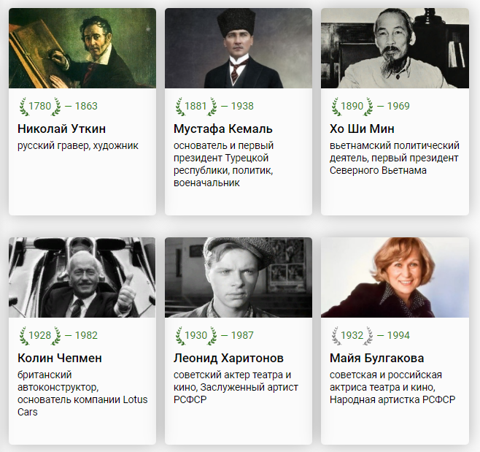
Сегодня, 19 мая
В этот день родились:

Slide 3
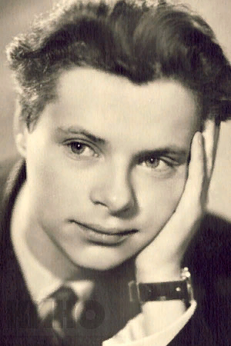
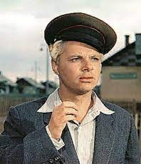
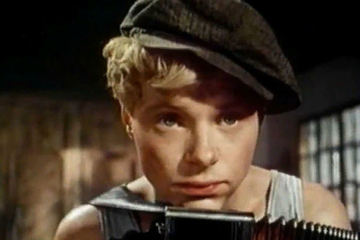
19 мая родился
Леонид Владимирович ХАРИТОНОВ советский актер театра и кино, Заслуженный артист РСФСР
В кинокартине «Солдат Иван Бровкин» для лучшего понимания и изучения характера героя Ивана Леонид Харитонов по нескольку часов в день занимался строевой военной подготовкой, учился вождению мотоцикла и трактора и даже отказался от певца-дублера.

Slide 4
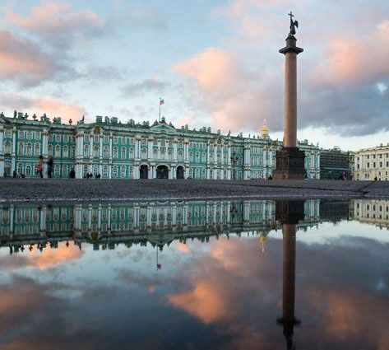
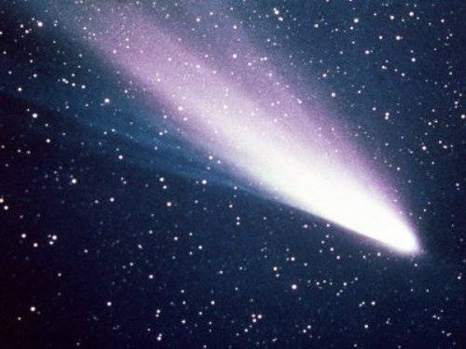
Сегодня, 19 мая
Какие события произошли в этот день:
1712
Столица России перенесена в Санкт-Петербург
Москва была столицей государства Российского с 1547 года, когда Иван IV принял царский титул. По указанию Петра I в 1712 году российская столица была перенесена из древней Москвы в Петербург, которому было на тот момент всего 9 лет. Но сам перенос был задуман императором ещё в 1704 году. С переноса столицы в истории России началась новая эпоха - эпоха вхождения в западную культуру.
1910
Земля прошла через хвост кометы Галлея
Комета Галлея — самая популярная из комет. Она обращается вокруг Солнца с периодом от 74 до 79 лет по сильно вытянутой эллиптической орбите. Комета хорошо видима невооруженным глазом. 19 мая 1910 года Земля «столкнулась» с хвостом кометы Галлея. Однако даже самые чувствительные приборы не зафиксировали никаких необычных явлений в атмосфере Земли. Последний перигелий был в феврале 1986 года, следующий будет в середине 2061 года.

Slide 5
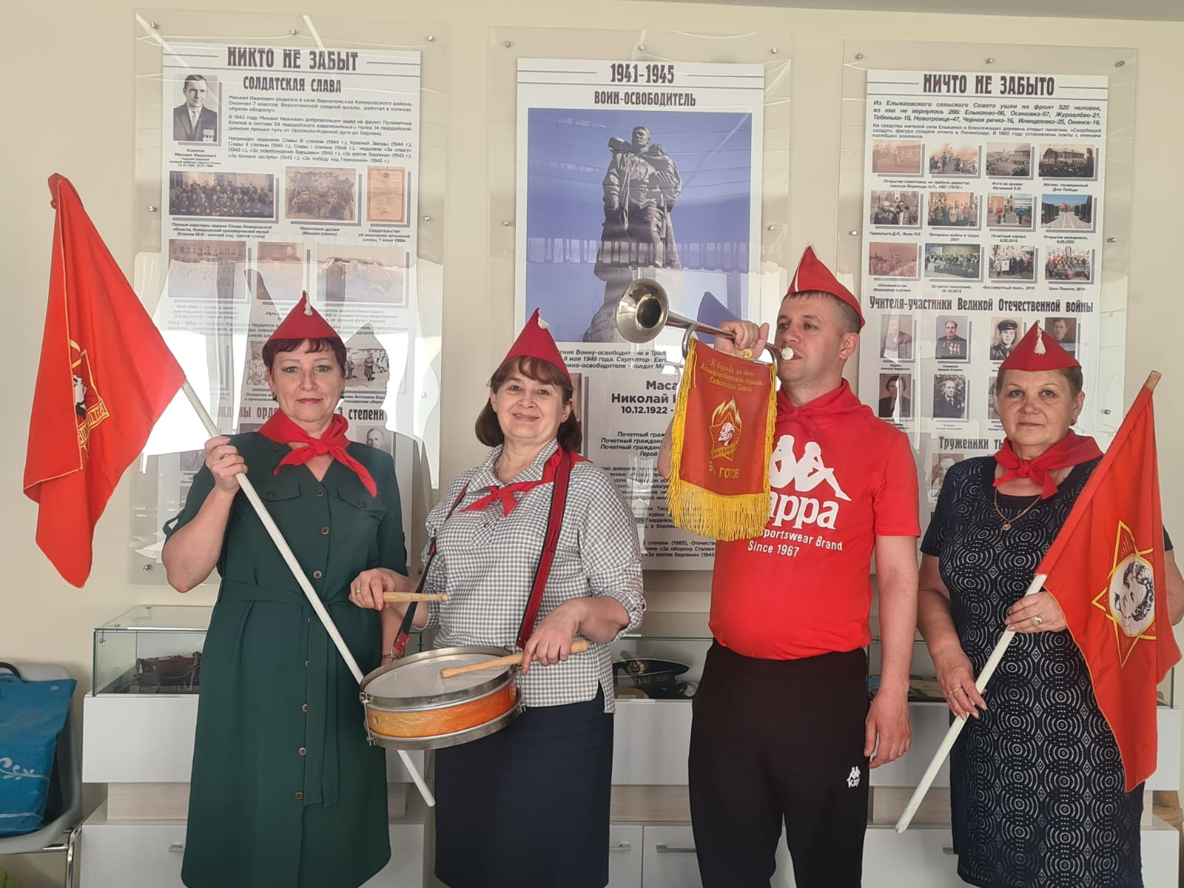
Объявляем флешмоб «Я тоже был ПИОНЕРОМ»
19 мая 2022 года исполнилось 100 лет со дня основания Всесоюзной пионерской организации.
Суть флешмоба: выложите в соцсетях фотографию, где вы или ваши родные - пионеры,
поделиться воспоминаниями, связанными с пионерией и поставить хэштеги
#яТОЖЕбылПИОНЕРОМ #Всегдаготов #100летПионерии #КУZБАСС Если ты молод и не был пионером, то выкладывай фото в пионерском галстуке или
фото родителей-пионеров. Участвуй во флешмобе вместе с нами!

Slide 6
ЗНАЕТЕ ЛИ ВЫ, ЧТО…

